Slide 1
[Keras 를 이용한 Image Super Resolution]
20140386 김호한
20141210 정진우
20141375 최효석

Slide 2
[목 차]
1. 주제 설명
2. 신경망 분석
3. 시연영상
4. 결론 및 느낀 점
5. 참고사항
6. Q&A

Slide 3
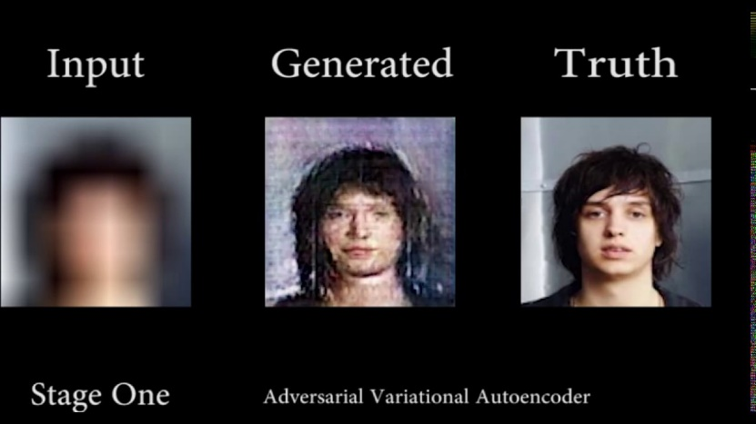
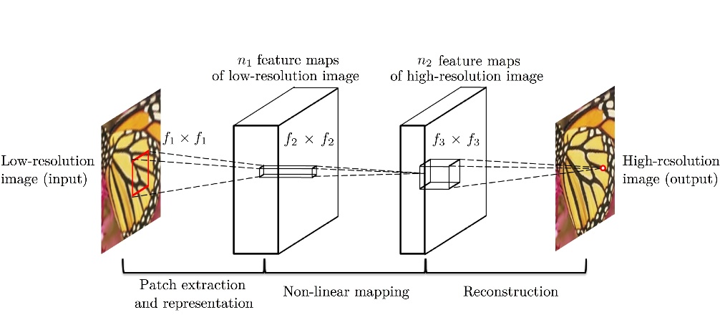
[목 차]
1. 주제 설명
Super-Resolution 이란 저해상도 영상에서 고해상도 영상을 복원하는 것으로 하나의 입력에 대해 복수의 결과물이 나올 수 있다.
1. 주제 설명
2. 네트워크 분석
3. 시연영상
4. 결론 및 느낀 점
5. 참고사항
Deep Convolution Network를 사용하여 SR구현
기본적인 SRCNN 구조에서 파생된 여러가지 네트워크 존재
Keras를 통해 Image Super-Resolution Using Deep Convolutional Networks 논문을 구현
6. Q&A

Slide 4
[목 차]
2. Super Resolution CNN (SRCNN)
Super Resolution 에 최초로 deep learning을 적용한 기술이며
기존 sparse-coding-based 방법을 일반화한 방법을 단순한 CNN 구조 로 제시했고 이후 탄생한 여러 구조에 영향을 주었다고 평가된다.
1. 주제 설명
2. 네트워크 분석
3. 시연영상
4. 결론 및 느낀 점
5. 참고사항
6. Q&A
1. 저해상도 이미지로부터 patch를 추출한다.
2. 다차원 patch 벡터를 다른 다차원 patch 벡터로 mapping한다.
3. 다차원 patch 벡터에서 최종 고해상도 이미지 생성한다.

Slide 5
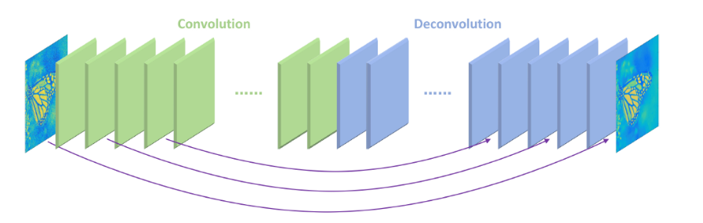
2. Denoiseing (Auto Encoder) Super Resolution CNN (DSRCNN)
[목 차]
1. 주제 설명
2. 네트워크 분석
3. 시연영상
SRCNN 보다 더 좋은 성능을 보인다.
SRCNN 과 구별되는 특징은 Deconvolution 과 Skip 연결을 사용하는 것이다.
정해진 개수 만큼 Skip 연결을 한다. 이렇게 되면 convolution 층에 있는 정보가 대응되는 deconvolution층으로 직접 전파된다.
2. deconvolution을 통해 feature map을 역추적하면 특정 필터가 처음 의 인풋 이미지에서 담당하는 부분을 찾아낸다.
+ Skip 연결이 더욱 좋은 성능을 나타내는 이유는 더 깊은 네트워크가 이미지 세부정보를 파괴할 수 있기 때문이다. 또한 gradient vanishing 문제도 해결한다.
4. 결론 및 느낀 점
5. 참고사항
6. Q&A

Slide 6
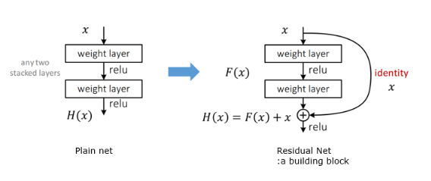
2. ResNet Super Resolution (ResNet SR)
[목 차]
- 기본 ResNet의 개념(residual network)
1. 주제 설명
2. 네트워크 분석
3. 시연영상
4. 결론 및 느낀 점
5. 참고사항
6. Q&A
신경망의 층이 깊어 질수록 역 전파 되는 그라디언트가 중간에 죽어서 학습이 잘되지 않는 문제(gradient vanishing)가 발생한다.
하지만 ResNet은 Input x를 F(x)에 더해주기 때문에 엄청 깊은 네트워크 구조를 가능 하게 해준다.

Slide 7
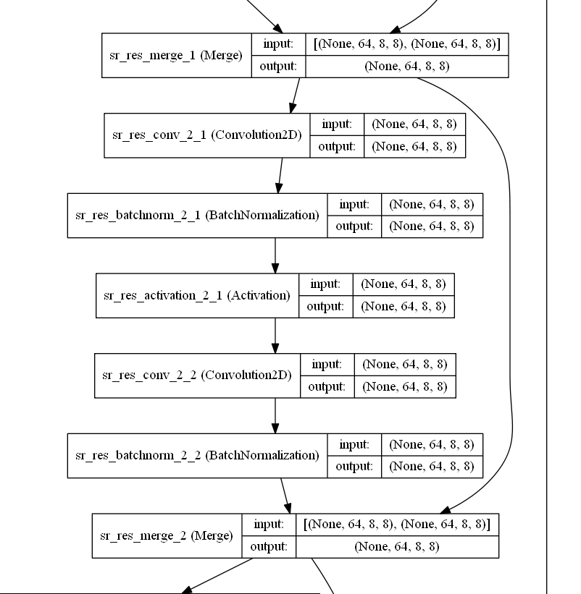
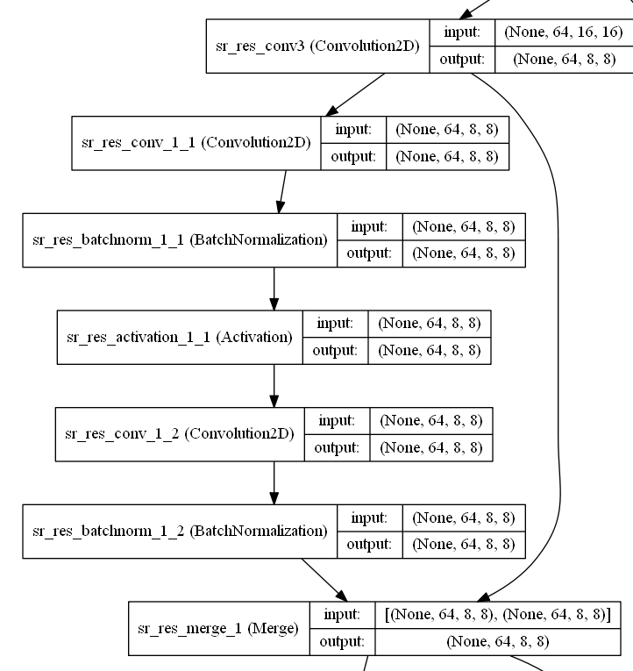
2. ResNet Super Resolution (ResNet SR)
[목 차]
1. 주제 설명
Super Resolution 에 ResNet을 적용해서 네트워크 모델을 구성하여 깊이에 대한 많은 구애를 받지 않고 구성한다.
2. 네트워크 분석
3. 시연영상
4. 결론 및 느낀 점
5. 참고사항
6. Q&A

Slide 8
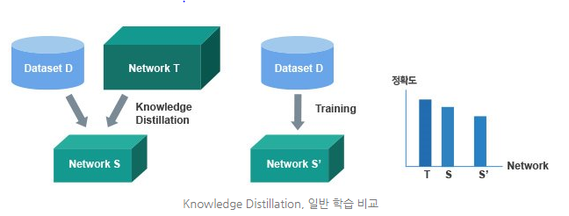
2. Distilled ResNet Super Resolution (Distilled ResNetSR)
[목 차]
Distillation 이란 Teacher Network로부터 Student Network를 학습시키는 모델로 Teacher-Student Network로 언급 된다.
1. 주제 설명
2. 네트워크 분석
3. 시연영상
1. Dataset D가 있을 때 Teacher Net T가 D를 먼저 학습한다.
2. Student Net S가 T Net을 활용하여 Dataset D를 학습한다.
3. 부모 네트워크에서 자식 네트워크로 지식을 응축하여 전달하는 것을 Distillation 이라 한다.
4. 위 방법으로 학습된 S Net은 T Net 없이 DataSet D를 직접 학습한 S’ Net 보다 더 높은 성능을 보인다.
5. 보다 큰 네트워크에서 걸리는 시간을 단축시킬 수 있다.
4. 결론 및 느낀 점
5. 참고사항
6. Q&A

Slide 9
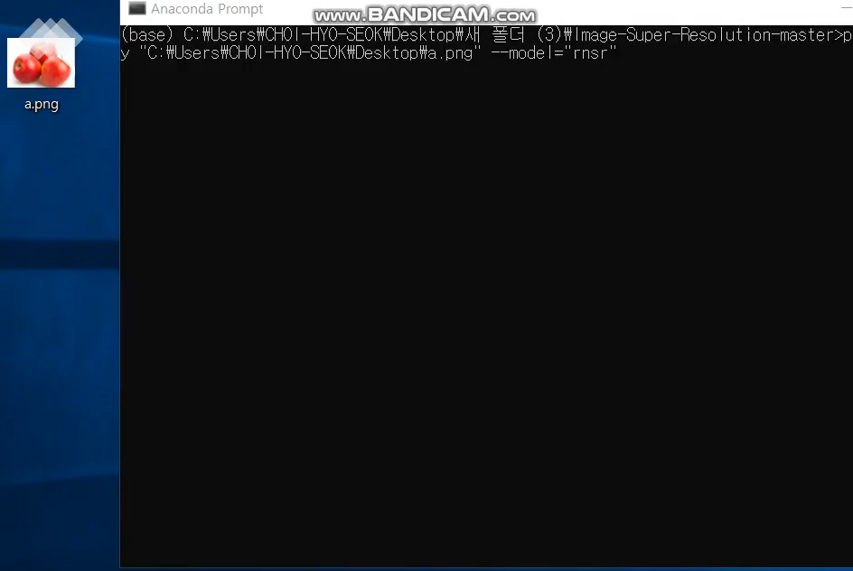
3. 시연영상
[목 차]
1. 주제 설명
2. 네트워크 분석
3. 시연영상
4. 결론 및 느낀 점
5. 참고사항
6. Q&A

Slide 10
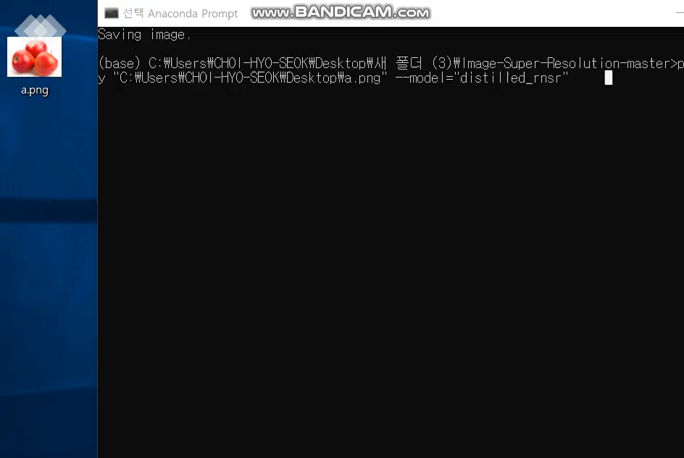
3. 시연영상
[목 차]
1. 주제 설명
2. 네트워크 분석
3. 시연영상
4. 결론 및 느낀 점
5. 참고사항
6. Q&A

Slide 11
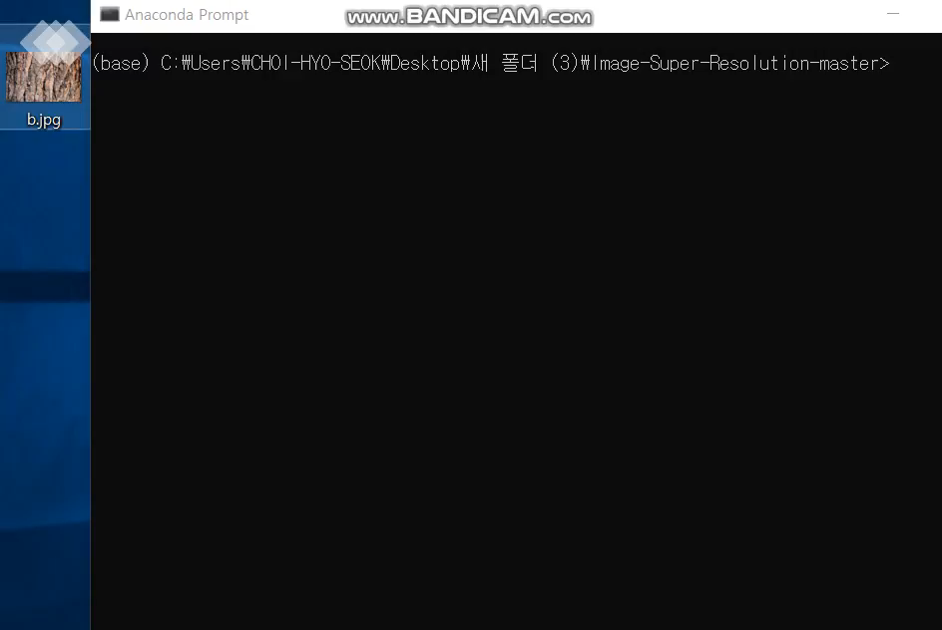
3. 시연영상
[목 차]
1. 주제 설명
2. 네트워크 분석
3. 시연영상
4. 결론 및 느낀 점
5. 참고사항
6. Q&A

Slide 12


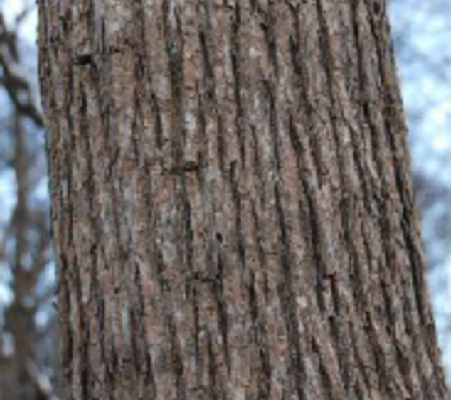
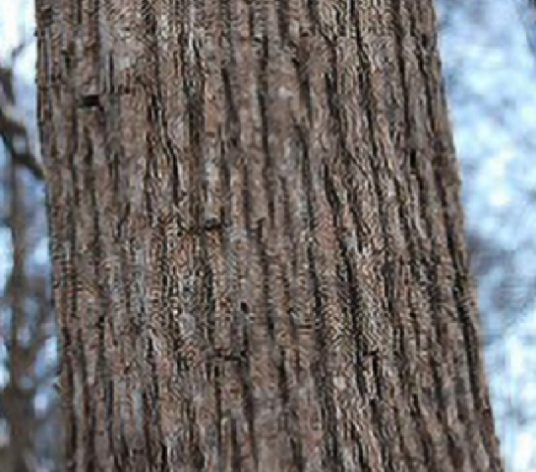
4. 결론 및 느낀점
[목 차]
- 결론: rnsr, distilled_rnsr 모델을 통해서 실제로 저해상도 이미지가 고해상도 이미지로 변환되는 모습을 볼 수 있었다.
1. 주제 설명
2. 네트워크 분석
3. 시연영상
4. 결론 및 느낀 점
5. 참고사항
6. Q&A

Slide 13
5. 참고자료
[목 차]
https://arxiv.org/abs/1501.00092
CNN을 사용한 Image Super-Resolution 논문
https://m.post.naver.com/viewer/postView.nhn?volumeNo=20748771&memberNo=36733075
네트워크 경량화 (Distillation)
ResNet의 개념(residual network): https://m.blog.naver.com/PostView.nhn?blogId=kangdonghyun&logNo=220992404778&proxyReferer=https%3A%2F%2Fwww.google.com%2F,
https://github.com/YBIGTA/DeepNLP-Study/wiki/Residual-Networks-Behave-Like-Ensembles-of-Relatively-Shallow-Networks
Super Resolution 실행 코드: https://github.com/titu1994/Image-Super-Resolution
1. 주제 설명
2. 네트워크 분석
3. 시연영상
4. 결론 및 느낀 점
5. 참고사항
6. Q&A

Slide 14
[Q&A]
?

Slide 15
[감사합니다.]

